Slide 1

PROYEK SISTEM INFORMASI PENDAFTARAN SISWA BARU SMA PERGURUAN BUDAYA BERBASIS WEB JAKARTA TUGAS AKHIR Diajukan untuk memenuhi salah satu syarat kelulusan Program Diploma Tiga (D.III) Arif Hidayat 12150349 Azwar Anas Gusti 12153577 Jurusan Manajemen Informatika Akademi Manajemen Informatika dan Komputer Bina Sarana Informatika Jakarta 2018

Slide 2
PRESENTASI TUGAS AKHIR
Judul: “PROYEK SISTEM INFORMASI PENDAFTARAN SISWA BARU SMA PERGURUAN BUDAYA JAKARTA BERBASIS WEB “
Presented by
Arif Hidayat 12150349
Azwar Anas Gusti 12153577

Slide 3
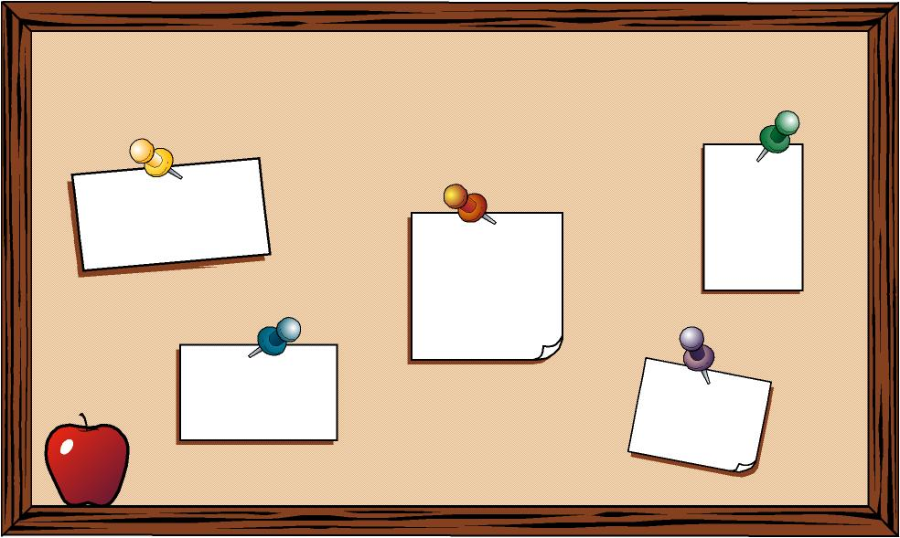
Daftar Isi
1. Pendahuluan
5. Kesimpulan
3. Company Profile, Prosedur Sistem Berjalan dan Identifikasi Kebutuhan
2.Teori Pendukung
4. Rancangan Usulan dan Implementasi

Slide 4

Pendahuluan
Latar Belakang dan Ruang Lingkup Masalah
Mengembangkan sistem yang sudah ada
Prosedur sistem yang sedang berjalan di Sekolahan
Maksud dan tujuan
Perancangan Sistem
Syarat kelulusan – D3 AMIK BSI
Metode Penelitian
Metode Pengembangan Perangkat Lunak – Waterfall
Teknik Pengumpulan Data

Slide 5
Teori Pendukung
Use Case Diagram
merupakan pemodelan untuk kelakuan (behavior) sistem informasi yang akan di buat. Use case mendeskripsikan sebuah interaksi antara satu atau lebih actor dengan sistem informasi yang akan dibuat
.
Diagram Activity
Diagram activity menggambarkan workflow (aliran kerja) atau aktivitas dari sebuah sistem atau proses bisnis atau menu yang ada perangkat lunak. Yang perlu diperhatikan disini adalah bahwa diagram activity menggambarkan aktivitas sistem bukan apa yang dilakukan aktor.
ERD (Entity Relationship Diagram)
Adalah Model Yang Dapat Digunakan Untuk Memberikan Pengertian
Mengenai Data Yang Akan Digunakan Oleh Suatu Perusahan Dalam Perancangan Basis Data

Slide 6
Teori Pendukung
Logical Record Structure
Merupakan Representasi Dari Struktur Record-Record Pada Tabel-Tabel Yang Terbentuk Dari Hasil Antar Himpunan Entitas
Class Diagram
menggambarkan struktur sistem dari segi pendefinisian kelas-kelas yang akan dibuat untuk membangun sistem.
Sequence Diagram
Sequence Diagram menggambarkan kelakuan objek pada use case dengan mendeskripsikan waktu hidup objek dan message yang dikirimkan dan dirima antarobjek.

Slide 7

SMA Perguruan Budaya Jakarta
Company Profile
Alamat : Jl. Dermaga Baru No.48, kel. Klender, kec. Duren Sawit, kotamadya Jakarta Timur, DKI Jakarta 13470
SMA BUDAYA dengan status terakreditasi “ A “ menyelanggarakan berbagai program studi yang lulusan diharapakan dapat mengisi kekosongan atau kesenjangan kebutuhan tenaga kerja siap pakai terampil.

Slide 8
1. Kebutuhan Pengguna
Identifikasi Kebutuhan
Skenario kebutuhan Calon Siswa :
Melihat Panduan Psb
Melihat Profil sekolah
Mengisi Pendaftaran
Melakukan Login
Mencetak Formulir Pendaftaran
Mencetak Bukti Pembayaran
Skenario kebutuhan admin:
Melihat Master Data
Melihat Data Pendaftar
Mengedit Data Pendaftar
4. Cetak Detail Data Pendaftar
5. Melihat Data Konfirmasi Pembayaran
6. Mengedit Data Konfirmasi Pembayaran
7. Cetak Detail Data Konfirmasi Pembayaran
8. Melihat Data Siswa
9. Mengedit Data Siswa
10. Cetak Detail Siswa
11. Mencetak Laporan Data Pendaftar Berdasarkan Periode Tanggal
12. Mencetak Laporan Data Konfirmasi Pembayaran Berdasarkan Periode Tanggal
13. Mencetak Laporan Data Siswa Berdasarkan Periode Tanggal
14. Melakukan Ganti Pasword
15. Melakukan Back Up dan Restore data

Slide 9

Identifikasi Kebutuhan
2. Kebutuhan Pengguna
Skenario kebutuhan Kepala Sekolah
16. Mencetak Laporan Data Pendaftar Berdasarkan Periode Tanggal
17. Mencetak Laporan Data Konfirmasi Pembayaran Berdasarkan Periode Tanggal
18. Mencetak Laporan Data Siswa Berdasarkan Periode Tanggal
19. Mencetak Laporan Siswa Di Terima
20. Melakukan Ganti Pasword
21. Melakukan Back Up dan Restore data

Slide 10
3. Kebutuhan Sistem Calon Siswa
Identifikasi Kebutuhan
Admin harus melakukan login terlebih dahulu untuk dapat mengakses aplikasinya dengan memasukan Nisn dan password agar privacy Calon Siwa terjaga.
Sistem dapat melihat data diri calon siswa
Sistem harus menyediakan form konfirmasi pembayaran untuk bukti konfirmasi pembayaran.

Slide 11
4. Kebutuhan Sistem Admin
D. Admin harus melakukan login terlebih dahulu untuk dapat mengakses aplikasinya dengan memasukan Username dan password agar privacy Admin terjaga.
E. Sistem dapat melakukan edit master data pendaftar,data Konfirmasi Pembayaran dan data Siswa

Slide 12
5. Kebutuhan Sistem Kepala Sekolah
F. Kepala Sekolah harus melakukan login terlebih dahulu untuk dapat mengakses aplikasinya dengan memasukan Username dan password agar privacy Kepala Sekolah terjaga.
G. Sistem dapat Mengetahui Semua Laporan Kepala Sekolah

Slide 13
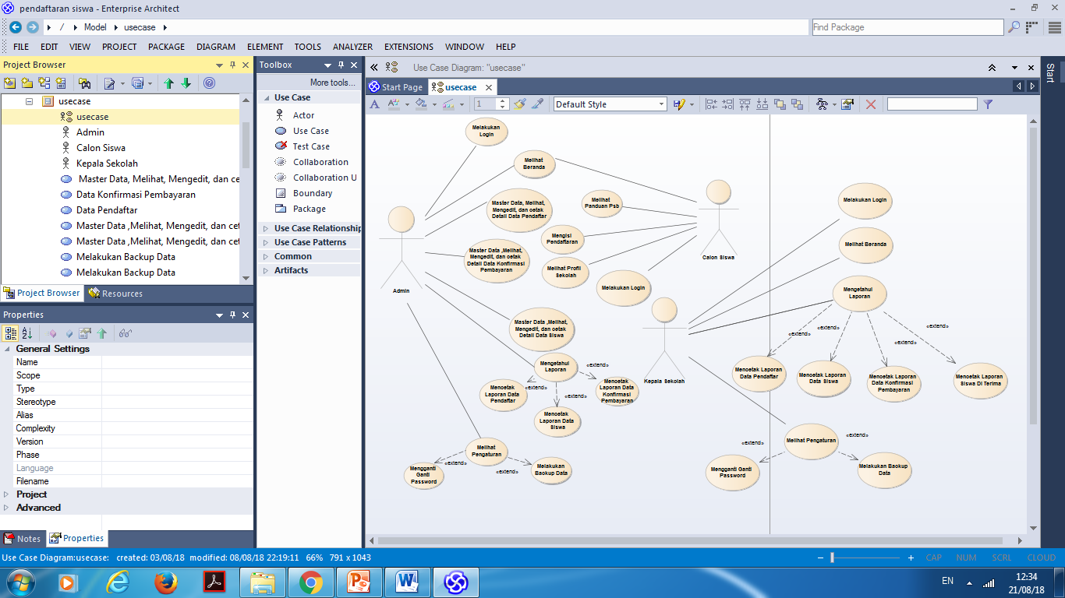
Use Case Diagram

Slide 14
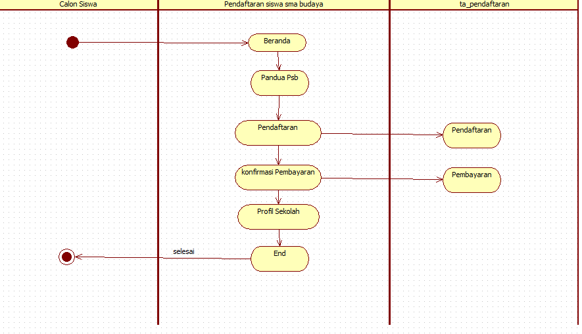
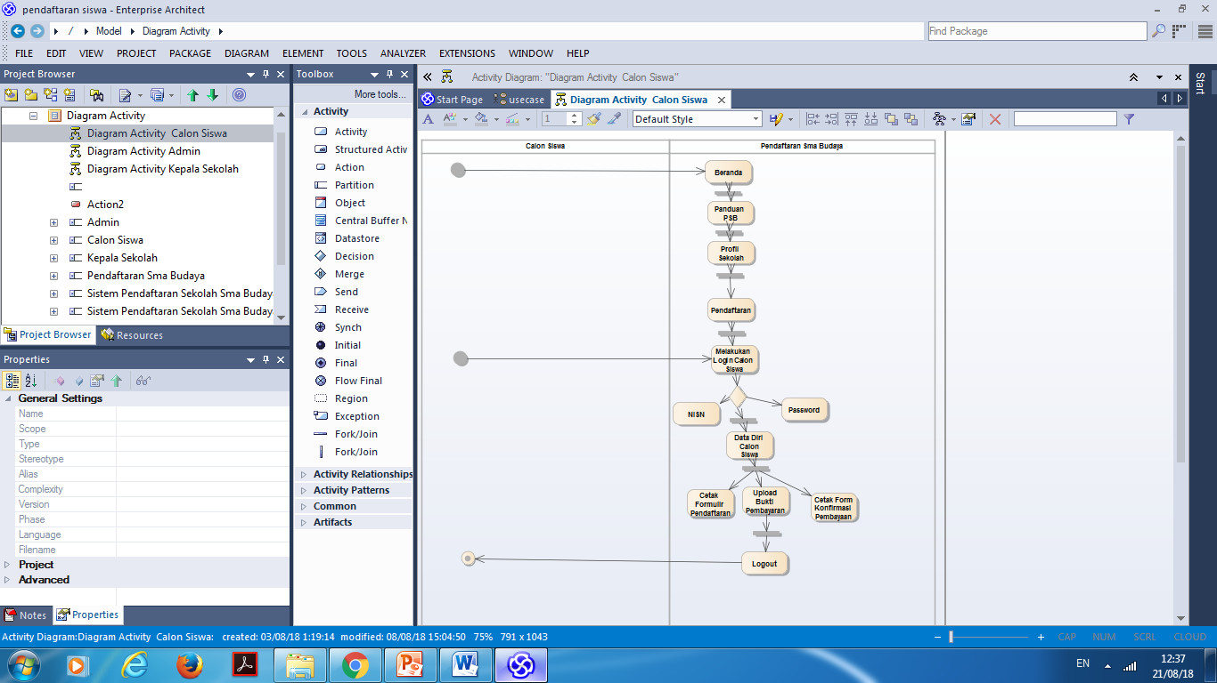
Diagram Activity Calon Siswa
Activity Diagram Calon Siswa

Slide 15
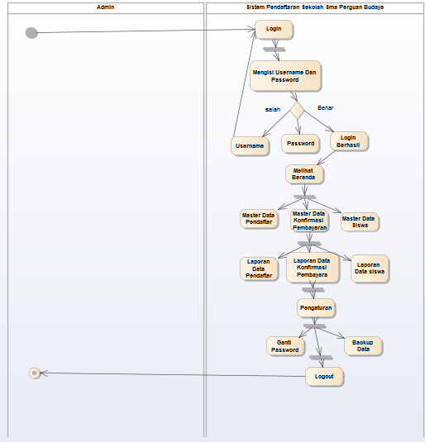
Diagram Activity Admin

Slide 16
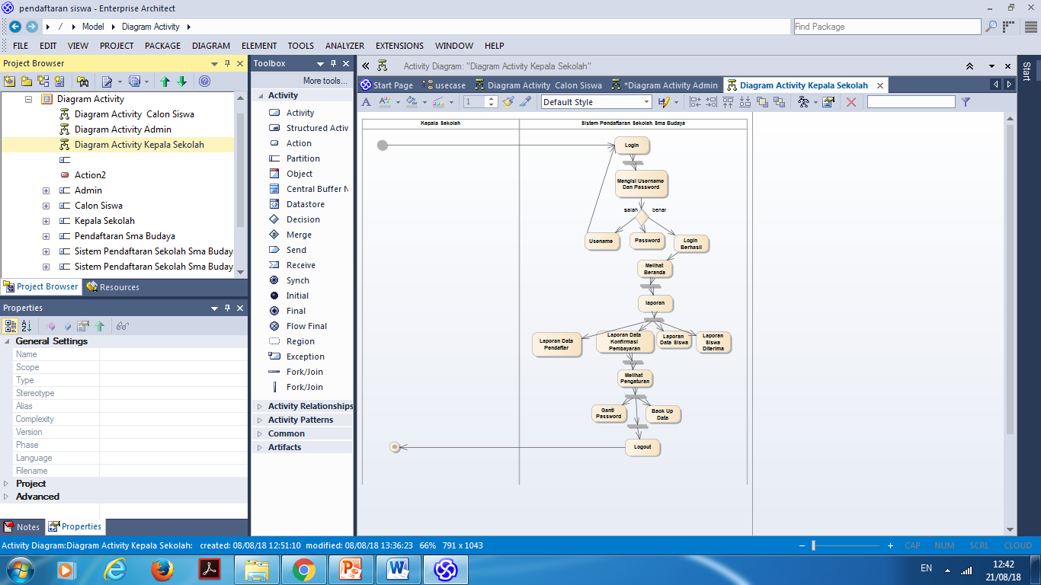
Diagram Activity Kepala Sekolah

Slide 17
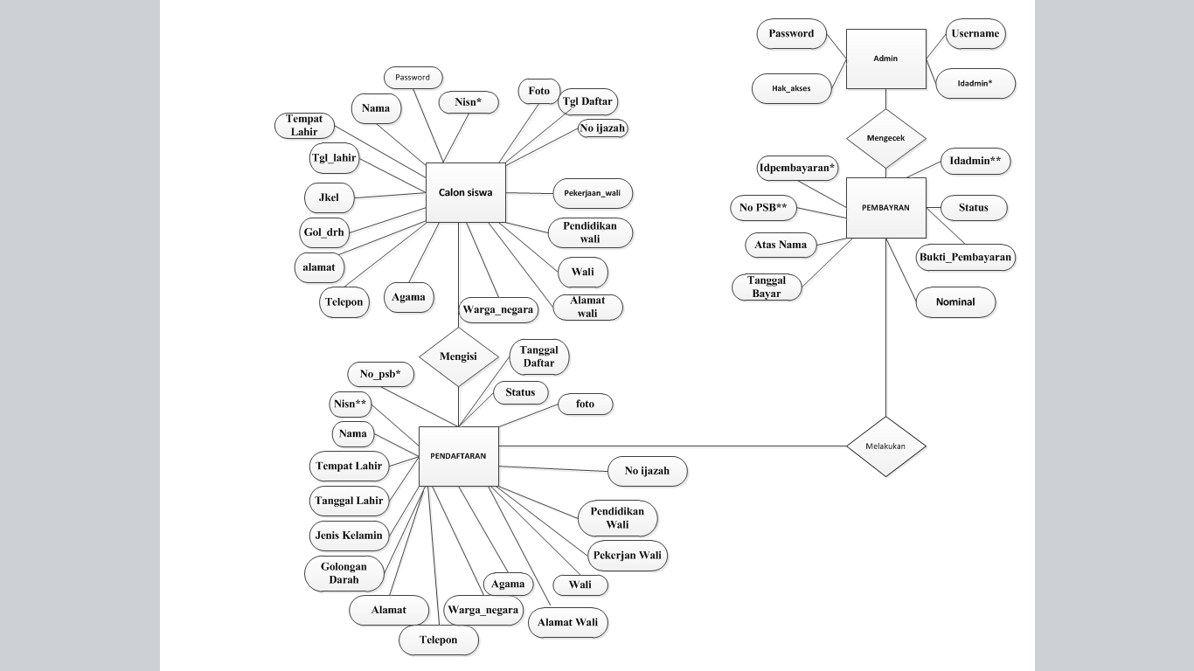
Entity Relationship Diagram (ERD)

Slide 18
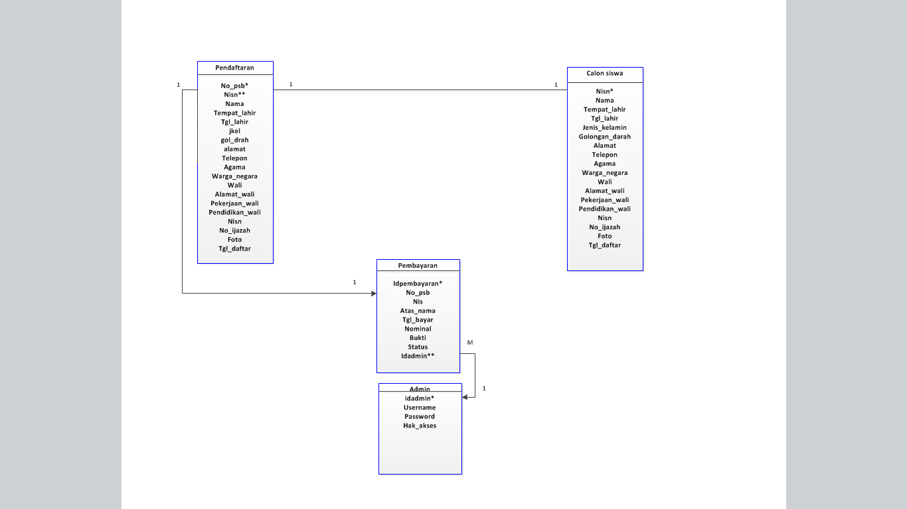
Logical Record Stucture (LRS)

Slide 19
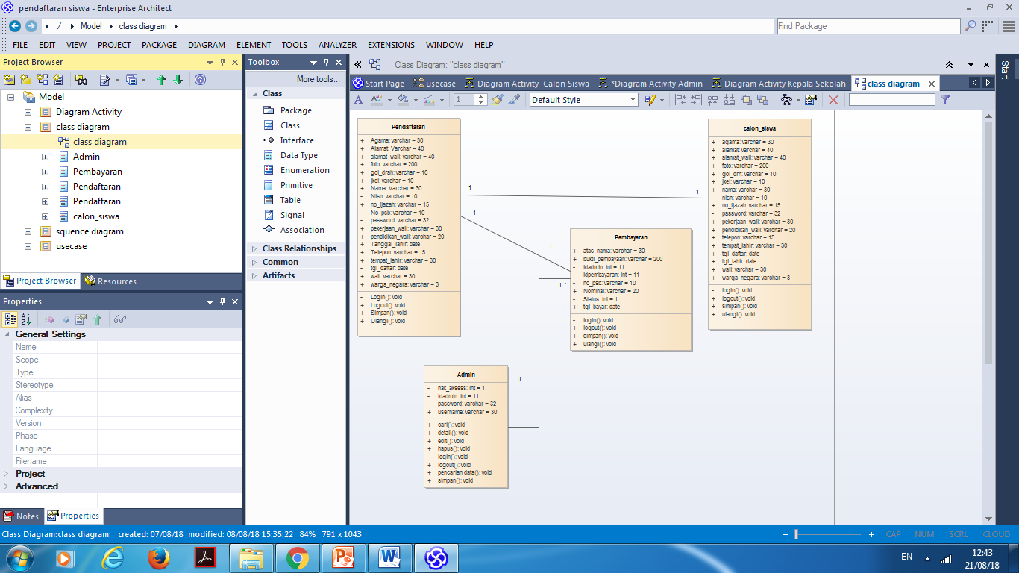
Class Diagram

Slide 20
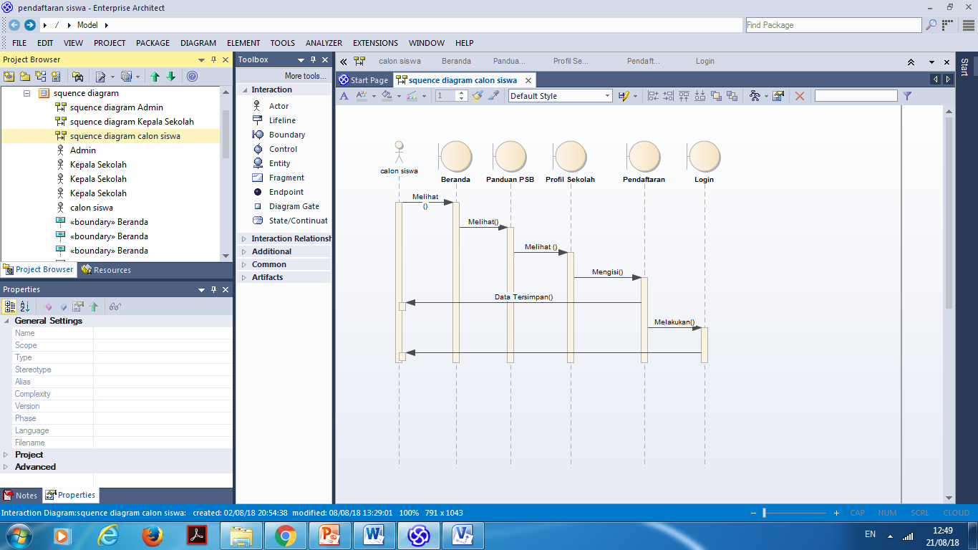
Sequence Diagram Calon Siswa

Slide 21
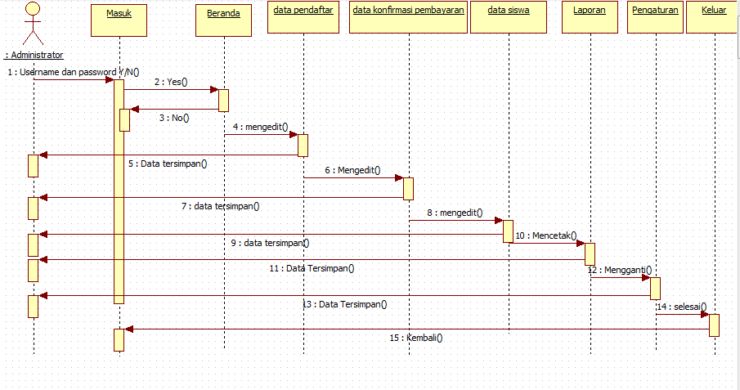
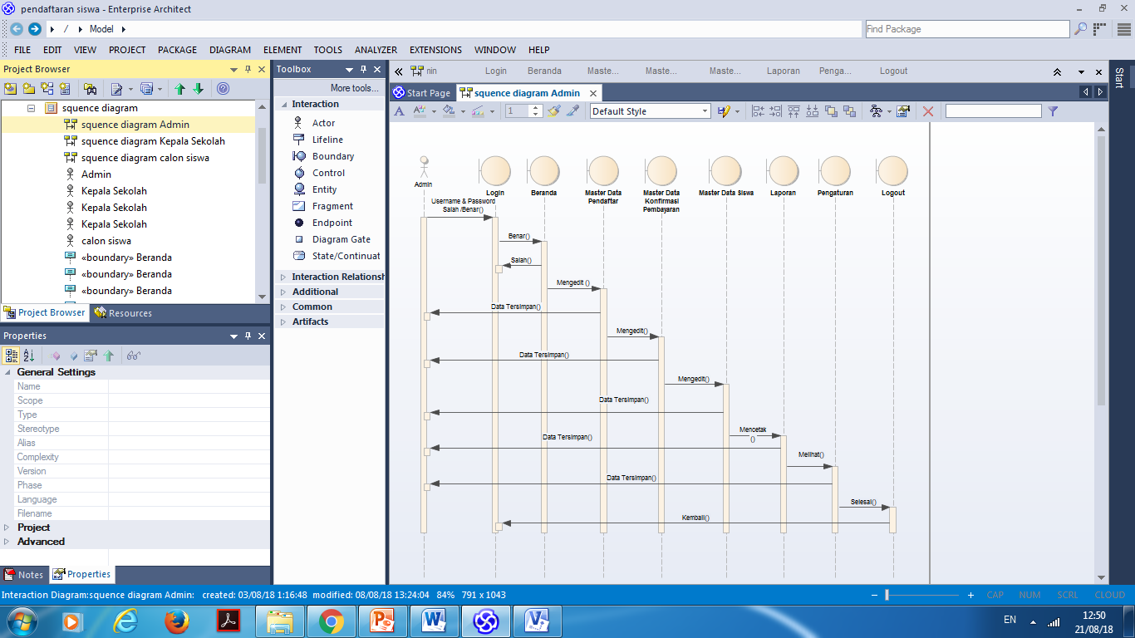
Sequence Diagram Admin
Sequence Diagram Admin

Slide 22
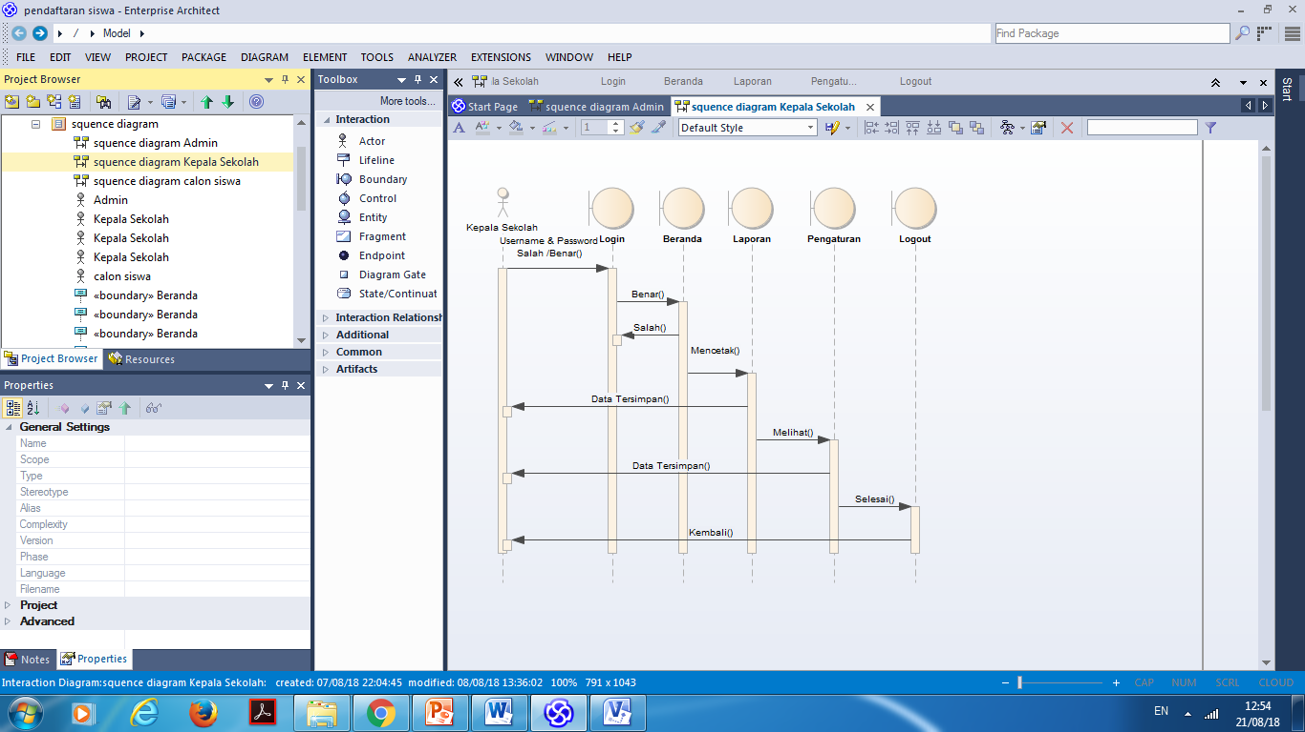
Sequence Diagram Kepala Sekolah

Slide 23
Implementasi
Hardware
CPU
Processor AMD E1-6010 APU with AMD Radeon R2 Graphics
RAM 2 GB
Hard Disk 500GB
Mouse
Keyboard
Monitor resolusi layar minimum 1280x800
Software
Server
1. Aplikasi Apache Server v 2.4.26
2. Aplikasi PHP Server v 5.6.3.1
3. Aplikasi MySQL Serverv 5.0.11.
4. Aplikasi phpMyAdmin v4
5. Sublime Text
6.Aplikasi FileZilla v 3.33.0
Client
1. Microsoft Windows.
2. Mozilla Firefox
3.Google Chrome.

Slide 24
Implementasi
Pengujian Unit atau Demo Program

Slide 25
Kesimpulan dan Saran
Kesimpulan
Sistem Pendaftaran Sekolah Yang Kami Buat Ini Bisa Membantu Kepada Pihak Sekolah Untuk Mempermudah Pendaftaran Siswa Baru di Sekolah Tersebut Agar Orang Tua Murid Dan Calon Siswa Tidak Usah Datang Ke Sekolah.
Sistem Pendaftaran Sekolah Yang Kami Bangun Ini Bisa Mempermudah Admin Dalam Menerima Data Pendaftar,Data Konfirmasi Pembayaran,Data Siswa.
Sistem Pendaftaran Sekolah Yang Kami Buat Belum Terdapat Fasilitas Ujian Online Untuk Seleksi Calon Siwa Yang Mendaftar.

Slide 26
Kesimpulan dan Saran
Saran
Sistem Pendaftaran Siswa Ini Bisa Dikembangkan Lagi Agar Bisa Menjadi Suatu Sistem Yang Berguna Bagi Semua Pihak Sekolah.
Buatkan Suatu System Pendaftaran Siswa Tersebut Adanya Proses Keterangan Seleksi Kelas Dalam Pendaftaran Siswa.
Diharapkan dapat Di Buat Suatu Sistem Pendaftaran Siswa Dengan Mengadakan Ujian Online Untuk Seleksi Calon Siswa Yang Daftar.

Slide 27

Terima Kasih

